Slide 1
PNF BTS Aéronautique
-16 Mai 2024-
Air France Industries Roissy
Pôles d’activités, bloc de compétences et unités de certification : un nouveau format de référentiel

Slide 2
PNF BTS Aéronautique – 16 mai 2024
Sommaire de la présentation
Contexte de la rénovation
Référentiel d’évaluation
Référentiel des activités professionnelles
Référentiel des compétences professionnelles
Stages en milieu professionnel
Points saillants d’évolution du nouveau référentiel

Slide 3
PNF BTS Aéronautique – 16 mai 2024
CONTEXTE DE LA RÉNOVATION

Slide 4
PNF BTS Aéronautique – 16 mai 2024
Cadre de travail
Note d’opportunité adoptée en CPC le 24 juin 2022
Enjeux de la rénovation du BTS
  Restructurer le référentiel de 2008 par blocs de compétences
  Intégrer les évolutions techniques, règlementaires et environnementales de la production et de la maintenance des aéronefs
Conserver la bivalence métier du diplôme, concernant aussi bien les métiers du domaine de la production (filière amont) que du domaine de la maintenance et la navigabilité des aéronefs (filière avale)

Slide 5
PNF BTS Aéronautique – 16 mai 2024
Méthode de travail
Définition du RAP avec le GT experts professionnels
identification des activités par pôle
Définition du référentiel de compétences professionnelles et du référentiel d’examen avec le GT enseignants en lien avec le GT professionnel
Définition des compétences professionnelles par pôle d’activités
Rédaction d’un guide d’accompagnement pédagogique avec le GT enseignants
Propositions d’organisation des enseignements
Identification des tâches associées aux activités et du niveau d’autonomie
Spécification des résultats attendus pour chacune des tâches
Définition des savoirs associés et de leur niveau taxonomique
Formalisation des critères d’évaluation pour chacune des compétences
Définition des épreuves par pôle d’activités
Définition des modalités de stage
Exemples de séquencement des situations d’apprentissages
Méthode de travail
Présentation du RAP en CPC le 7 juin 2023

Slide 6
PNF BTS Aéronautique – 16 mai 2024
Groupe de travail
GT Professionnels | Air France | M. Nicolas BEZARD, M. Frédéric BOUDON, M. Antoine HERNANDEZ, Mme Véronique RAMELET
 | HOP | M. Christophe COTTREZ, Mme Cathy HERVOUET
 | AIRBUS | Mme Mona BACCOUS
 | AIRBUS Helicopters | M. Christian SZABO
 | Dassault Aviation | M. Jean-Marie NOBILI
 | FNAM | Mme Liete DA COSTA
 | GIFAS | M. Philippe DUJARIC
 | DGAC | Mme Stéphanie LETURCQ
 | Armée de l'air et de l'espace | M. Christian MAZURIE
 | Ministère des armées | Mme Maud LAOUBI
GT Enseignants | Lycée Roger Claustres Clermont-Ferrand | M. Frédéric BATAILLE
 | Lycée Tristan Corbières Morlaix | M. Thierry BARBO, M. Pierrick COLIN
 | Lycée Aristide Briand St Nazaire | M. Guillaume PESQUET, M. Matthieu NUÉ
 | Lycée St Exupery Blagnac | M. Thierry MULE, M. Pascal ORDIONI
 | Lycée Grésivaudan Meylan | M. Olivier BRUN
 | CFA Alpes Provence | M. Laurent LE BOURHIS
Pilotage et suivi | IGÉSR | Mme Pascale COSTA
 | IA-IPR Académie de Lille | M. Yves CAUSSE
 | IA-IPR Académie de Toulouse | M. François BACON
 | DGESCO | Mme Emmanuelle BASTIEN
 | DGESIP | Mme Eléonore SUSANA

Slide 7
PNF BTS Aéronautique – 16 mai 2024
RÉFÉRENTIEL DES ACTIVITÉS PROFESSIONNELLES

Slide 8
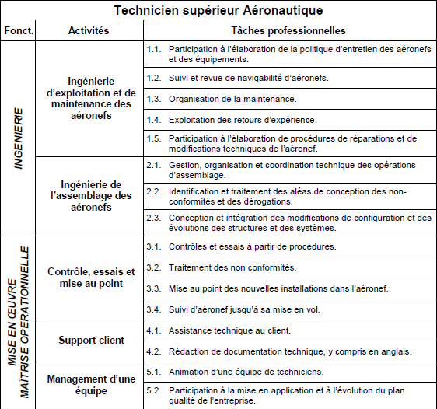
PNF BTS Aéronautique – 16 mai 2024
Pôles d’activités
Pôle 1 Industrialisation de la production ou de la maintenance des aéronefs |  | A1.1 Conception du processus
 |  | A1.2 Gestion des non-conformités et des aléas
 |  | A1.3 Amélioration du processus
Pôle 2 Organisation d'une activité de production ou de maintenance des aéronefs |  | A2.1 Planification des travaux
 |  | A2.2 Suivi des opérations et support technique
 |  | A2.3 Animation d’une équipe d’intervenants sur une opération de production ou de maintenance
Pôle 3 Contrôle, essai, mise ou remise en service |  | A3.1 Réalisation d’un contrôle ou d’un essai
 |  | A3.2 Identification et traitement des non-conformités et des aléas
 |  | A3.3 Préparation de la mise ou remise en service
Pôle 4 Navigabilité des aéronefs |  | A4.1 Gestion de navigabilité des aéronefs et des équipements
 |  | A4.2 Suivi et revue de navigabilité des aéronefs

Slide 9
PNF BTS Aéronautique – 16 mai 2024
Exemple de description d’une activité
Pôle 1 – Industrialisation de la production ou de la maintenance des aéronefs
Activité 1.2 Gestion des non-conformités et des aléas
Tâches associées T1.2.1 Identification des non-conformités et des aléas T1.2.2 Proposition de solutions
Conditions d’exercice | Moyens et ressources Dossier technique de l’aéronef (plans techniques, maquettes numériques, ...) Instructions techniques, procédures qualité, normes en vigueur Bases de données techniques et économiques Bases de données des anomalies, des non-conformités et des dérogations Catalogue des solutions/réparations Système de gestion de la conformité Règlementations (aéronautiques, santé & sécurité au travail et environnementales)
 | Autonomie : réaliser
 | Résultats attendus Pour T1.2.1 La nature et la criticité de la non-conformité ou de l’aléa sont identifiées Les non-conformités ou les aléas récurrents sont détectés et traités Le document de dérogation est complété avec l’analyse de la non-conformité ou de l’aléa (photos, plans, ...), y compris en anglais La base de données des solutions de réparation déjà répertoriées est exploitée Pour T1.2.2 Les propositions de résolution sont efficientes (coûts, délais) La mise à jour des documents techniques est réalisée en conformité avec les contraintes techniques, économiques, règlementaires et environnementales Le suivi de l’approbation et/ou de la réalisation est conforme au processus de validation La communication des propositions de solution de réparation est claire, précise et adaptée aux différents interlocuteurs (production, bureau d’études, bureau de préparation, bureau technique, CAMO, ...) Le choix de la mise en application est défini en prenant en compte les contraintes organisationnelles, techniques, économiques et règlementaires (rang d’applicabilité)
Chacune des activités de chaque pôle est décrite sur une page
Chaque activité est déclinée en tâches
Condition de réalisation pour mener à bien l’activité
Degré d’autonomie attendu
Description des résultats attendus

Slide 10
PNF BTS Aéronautique – 16 mai 2024
RÉFÉRENTIEL DES COMPÉTENCES PROFESSIONNELLES

Slide 11
PNF BTS Aéronautique – 16 mai 2024
Les blocs de compétences associés aux pôles d’activités
PÔLES D’ACTIVITÉS | BLOCS DE COMPÉTENCES | UNITÉS
Pôle 1 Industrialisation de la production ou de la maintenance des aéronefs | Bloc n° 1 – Industrialisation de la production ou de la maintenance des aéronefs | U41 Industrialisation de la production ou de la maintenance des aéronefs
 | C11 – Analyser un dossier de conception, une demande de travaux ou une non-conformité/un aléa C12 – Définir un processus d'assemblage ou de maintenance C13 – Évaluer les performances d’un processus de fabrication ou de maintenance C14 – Concevoir et organiser une action d'amélioration
Pôle 2 Organisation d'une activité de production ou de maintenance des aéronefs | Bloc n° 2 – Organisation d'une activité de production ou de maintenance des aéronefs | U5 Organisation d’une activité de production ou de maintenance des aéronefs
 | C21 – Organiser le planning des travaux C22 – Assurer le lancement et le suivi des travaux C23 – Communiquer en situation professionnelle (français/anglais)
Pôle 3 Contrôle, essai, mise ou remise en service | Bloc n° 3 – Contrôle, essai, mise ou remise en service | U42 Contrôle, essai, mise ou remise en service
 | C31 – Conduire un contrôle, un essai C32 – Diagnostiquer les causes d’une non-conformité, d’un aléa C33 – Assurer la conformité et la traçabilité des contrôles et des essais
Pôle 4 Navigabilité des aéronefs | Bloc n° 4 – Navigabilité des aéronefs | U6 Navigabilité des aéronefs
 | C41 – Exploiter des données C42 – Rédiger de la documentation C43 – Garantir la conformité avec les exigences de navigabilité
13 compétences
De 3 à 4 compétences par pôle
Pour chacun des blocs de compétences, une unité d’évaluation est définie

Slide 12
PNF BTS Aéronautique – 16 mai 2024
Les blocs de compétences associés aux pôles d’activités

Slide 13
PNF BTS Aéronautique – 16 mai 2024
Exemple de description d’une compétence
C14 | Concevoir et organiser une action d'amélioration | Pôle 1
Activités mettant en œuvre la compétence A1.3 Amélioration du processus
Connaissances associées |  | Niveau taxonomique
Législation aéronautique conforme aux règlements européens des navigabilités initiale et continue Hygiène, santé, sécurité, environnement Méthodologies lean de résolution de problème (Kaizen, QRQC, DMAIC, 8D, PDCA, …) Méthodes de travail en groupe (SCRUM / agile, techniques d’animation) Techniques de créativité (brainstorming, mind mapping, brainwriting 6-3-5, ...) Outils de recherche de cause (5 pourquoi, diagramme d’Ishikawa, arbre des causes, …) Outils d’amélioration de processus (poka yoke, SMED, 5S, kanban, …) Management visuel Système de management environnemental (EMAS, ISO 14001 ou équivalent en vigueur) Outils technico-économiques d’évaluation (matrice efforts/gains, ROI, ...) Contexte environnemental Facteurs humains et système de gestion de la sécurité (SGS) Systèmes de gestion : qualité/systèmes de surveillance de la conformité Règles relatives à la protection des données (EASA, PART IS) |  | 3 3 3 3 3 3 3 3 2 3 2 3 3 2
Critères d’évaluation de la compétence
Les problèmes (jidoka) sont identifiés, recensés et caractérisés en respectant les concepts du lean Une méthode adaptée à la problématique à résoudre (PDCA, DMAIC, QRQC, …) est choisie Pour chaque phase de l’action d’amélioration, des outils qualité sont choisis et utilisés (Ishikawa, 5 pourquoi, 5S, ...) L’action d’amélioration est organisée et mise en œuvre Les besoins en formation sont listés L’action d’amélioration est évaluée L’action est validée au regard des objectifs fixés Le support de communication synthétisant l’action d’amélioration est construit et diffusé
Chacune des compétences est décrite sur une page, avec la où les activités mobilisant cette compétence
Les connaissances associées à la compétence sont identifiées, le niveau taxonomique permet d’en définir les limites d’études.
Les critères d’évaluation de la compétence permettent d’en valider l’acquisition.

Slide 14
Grille horaire

Slide 15

PNF BTS Aéronautique – 16 mai 2024
Les ressources proposées
Guide d’accompagnement pédagogique pour la mise en œuvre du référentiel du BTS Aéronautique
Tableau de synthèse du référentiel
Description des savoirs associés
Proposition d’organisation pédagogique
Notes:
Comparaison entre deux diplômes

Slide 16
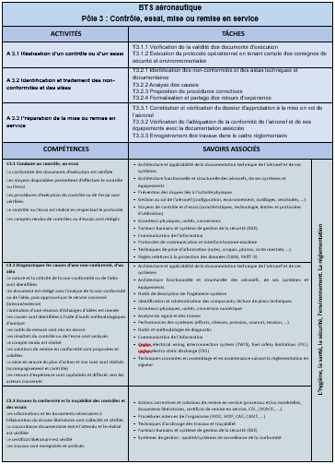
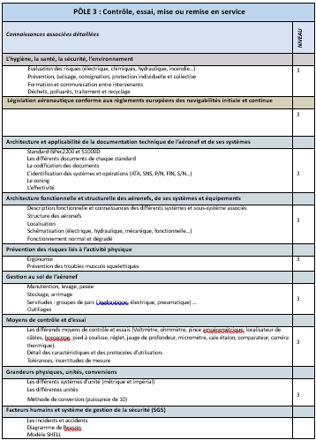
PNF BTS Aéronautique – 16 mai 2024
Une écriture synthétique du référentiel d’activités, des compétences et des savoirs associés – Une description des savoirs
Notes:
Une fiche synthétique des activités, tâches, compétences et savoirs par pôle
Description détaillée des savoirs
Niveau taxonomique attendu

Slide 17
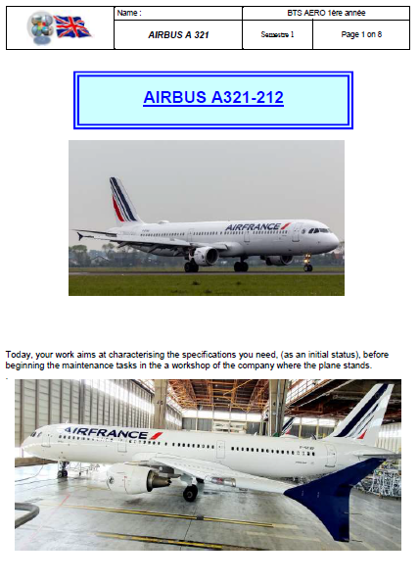
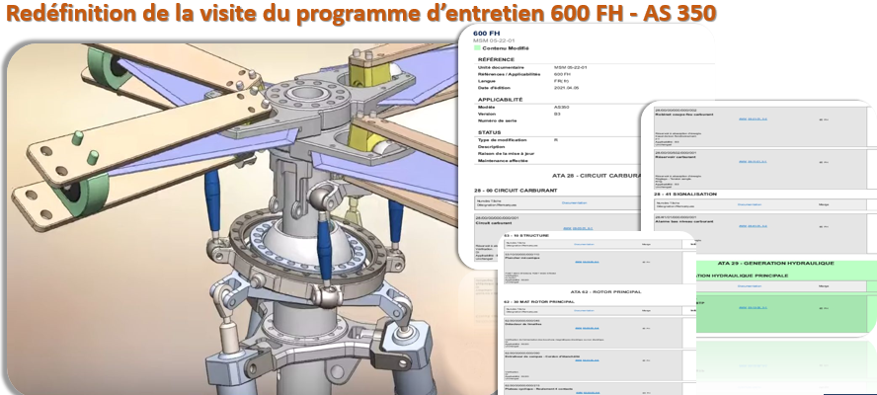
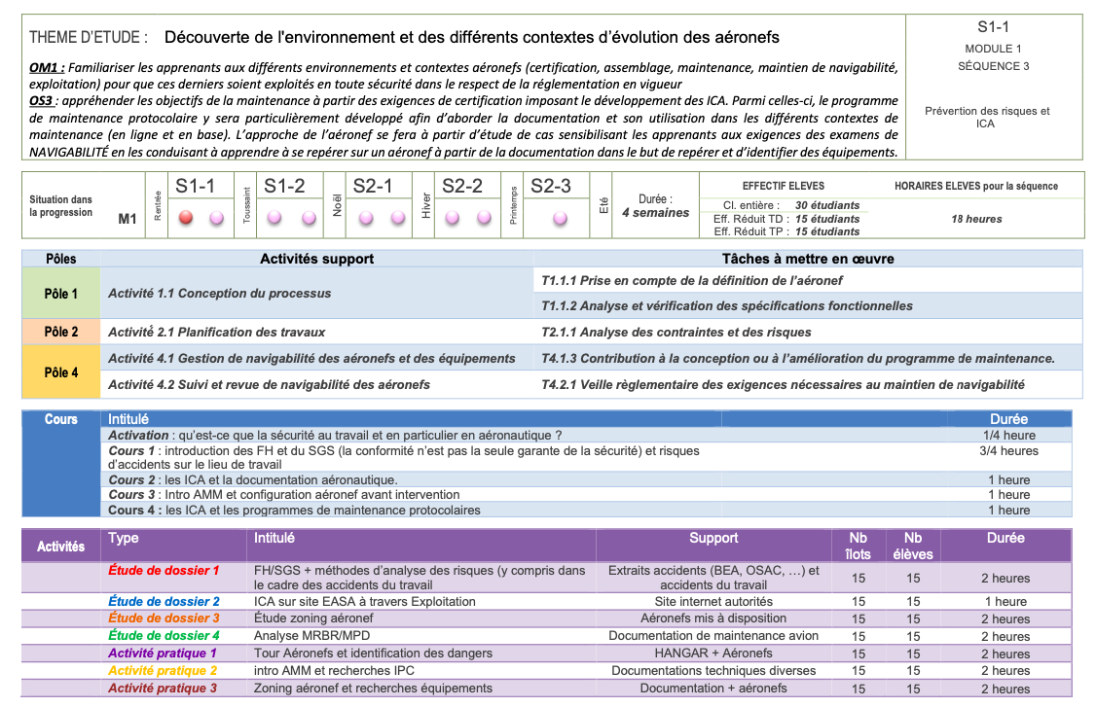
Les contenus pédagogiques détaillés
Notes:
Description détaillée des savoirs
Niveau taxonomique attendu

Slide 18
PNF BTS Aéronautique – 16 mai 2024
RÉFÉRENTIEL D’ÉVALUATION

Slide 19
PNF BTS Aéronautique – 16 mai 2024
Épreuves générales
BTS AÉRONAUTIQUE ÉPREUVES |  |  | Candidats
 |  |  | Scolaires (Établissements publics ou privés sous contrat) Apprentis (CFA ou sections d'apprentissage, habilités) Formation professionnelle continue (Établissements publics habilités) |  | Formation professionnelle continue (Établissements publics habilités à pratiquer intégralement le CCF pour ce BTS) | Scolaires (Établissements privés hors contrat) Apprentis (CFA ou sections d'apprentissage, non habilités) Formation professionnelle continue (Établissement privé) Au titre de leur expérience professionnelle Enseignement à distance
Nature des épreuves | Unités | Coef. | Forme | Durée | Forme | Forme | Durée
Épreuve générale E1 – Culture générale et expression | U1 | 3 | Ponctuelle écrite | 3 h | CCF 2 situations | Ponctuelle écrite | 3 h
Épreuve générale E2 – Langue vivante étrangère 1 : Anglais | U2 | 4 | CCF 2 situations |  | CCF 2 situations | Ponctuelle orale | Compréhension : 30 min Expression : 15 min
Épreuve générale E3 – Mathématiques et physique-chimie
Unité 31 – Mathématiques | U31 | 2 | CCF 2 situations |  | CCF 2 situations | Ponctuelle orale | 1h de préparation + 35 min
Unité 32 – Physique Chimie | U32 | 3 | CCF 2 situations |  | CCF 2 situations | Ponctuelle pratique | 2 h

Slide 20
PNF BTS Aéronautique – 16 mai 2024
Épreuves professionnelles
BTS AÉRONAUTIQUE ÉPREUVES |  |  | Candidats
 |  |  | Scolaires (Établissements publics ou privés sous contrat) Apprentis (CFA ou sections d'apprentissage, habilités) Formation professionnelle continue (Établissements publics habilités) |  | Formation professionnelle continue (Établissements publics habilités à pratiquer intégralement le CCF pour ce BTS) |  | Scolaires (Établissements privés hors contrat) Apprentis (CFA ou sections d'apprentissage, non habilités) Formation professionnelle continue (Établissement privé) Au titre de leur expérience professionnelle Enseignement à distance
Nature des épreuves | Unités | Coef. | Forme | Durée | Forme |  | Forme | Durée
Épreuve professionnelle E4 – Industrialisation et contrôle
Unité 41 – Industrialisation de la production ou de la maintenance des aéronefs | U41 | 5 | CCF |  | CCF |  | Ponctuelle orale | 40 min
Unité 42 – Contrôle, essai, mise ou remise en service | U42 | 5 | CCF |  | CCF |  | Ponctuelle pratique | 4 h
Épreuve professionnelle E5 – Organisation d'une activité de production ou de maintenance des aéronefs | U5 | 5 | Ponctuelle orale | 45 min | CCF |  | Ponctuelle orale | 45 min
Épreuve professionnelle E6 – Navigabilité des aéronefs | U6 | 5 | Ponctuelle écrite | 4 h | Ponctuelle écrite | 4 h | Ponctuelle écrite | 4 h
Épreuve facultative EF1 – Langue vivante facultative ⁽¹⁾ | UF1 | 1 ⁽²⁾ | Ponctuelle orale | 15 min ⁽³⁾ | Ponctuelle orale | 15 min ⁽³⁾ | Ponctuelle orale | 15 min ⁽³⁾
Épreuve facultative EF2 – Engagement étudiant | UF2 | 1 ⁽²⁾ | CCF |  | CCF |  | Ponctuelle orale | 20 min
Épreuve associée
au Pôle 1
Épreuve associée
au Pôle 3
Épreuve associée
au Pôle 2
Épreuve associée
au Pôle 4

Slide 21
PNF BTS Aéronautique – 16 mai 2024
Épreuves U41 et U42 en CCF - De nouvelles modalités
Pôle 1 - U41 : industrialisation de la production ou de la maintenance des aéronefs
Pôle 3 - U42 : contrôle, essai, mise ou remise en service

Slide 22

PNF BTS Aéronautique – 16 mai 2024
Le principe du CCF : valoriser le travail régulier des élèves
Le Contrôle en Cours de Formation en BTS aéronautique consiste à évaluer les compétences acquises par les apprenants tout au long de la période d’apprentissage de 1ère et 2ème année.
Les situations sont multiples, diversifiées* et réparties tout au long du cycle.
Il revêt des formes variées : activités écrites, orales, rendus de travaux, de projets et des périodes de mise en situation ou d’observation en milieu professionnel, de travaux pratiques en centres, TD, …
C’est une modalité d’évaluation qui permet une progressivité dans l’acquisition des contenus pédagogiques pour l’élève ou l’étudiant et qui a pour objectif de redonner une dimension formative à l’évaluation.

Slide 23
PNF BTS Aéronautique – 16 mai 2024
Le principe du CCF : valoriser le travail régulier des élèves
Un changement de paradigme sur l’épreuve professionnelle :
        situations d’évaluation “ponctuelles”
        contrôle de l’assimilation des compétences tout au long du cursus
Nouvelles modalités d’évaluation sur l’épreuve professionnelle :
Une évaluation
        à partir de plusieurs activités
        graduelle, pour tenir compte de la montée en autonomie dans l’acquisition des compétences
        par l’équipe pédagogique du domaine professionnel
suivi et bilan des compétences
        points intermédiaires semestriels portés à la connaissance des étudiants
        positionnement final au cours du dernier trimestre de la formation
À l’issue du positionnement, l’équipe pédagogique de l’établissement de formation constitue, pour chaque candidat, un dossier comprenant :
− le livret de suivi des compétences avec les points intermédiaires ;
− la grille nationale d’évaluation renseignée ayant conduit à la proposition de note.

Slide 24
PNF BTS AERONAUTIQUE 16 MAI 2024
Évolution du niveau de maîtrise des compétences vis-à-vis du niveau de maîtrise attendue en fin de cycle
Fin de cycle BTS
Positionnement partiel de l’apprenant au semestre 1
Positionnement partiel de l’apprenant au semestre 2
Progression de l’apprenant
Positionnement partiel de l’apprenant au semestre 3
La commission de certification
POSITIONNEMENT TERMINAL
Notes:
Le niveau réel de maitrise de la compétence par l’apprenant évolue tout au long de la formation.
Les compétences n’évoluent que vers la droite.
Le positionnement de l’apprenant doit se faire uniquement sur l’échelle finale attendue en fin de formation.
Il faut différencier les évaluation de séquence qui sont sur l’échelle relative à ce qui a été évalué. Des bilans de positionnement qui permettent de positionner les apprenants sur l’échelle finale.

Slide 25


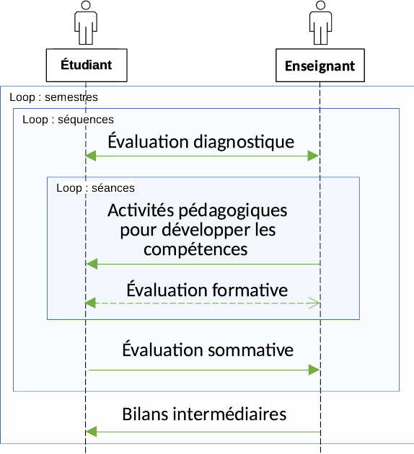
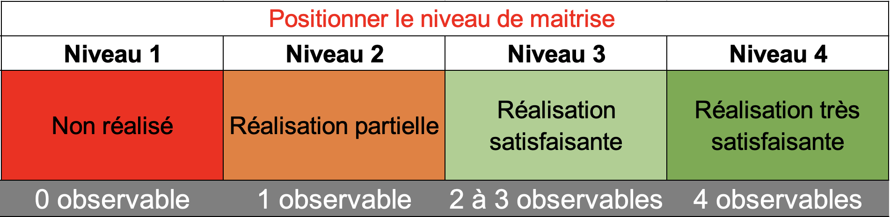
PNF BTS AERONAUTIQUE 16 MAI 2024
Exemple de livret de suivi d’acquisition des compétences
Bilan intermédiaire
C31
Conduire un contrôle, un essai
C32
Diagnostiquer les causes d’une non-conformité, d’un aléa
C33
Assurer la conformité et la traçabilité des contrôles et des essais
L’ensemble des bilans intermédiaires montre la progression de l’apprenant.
Attention, les attendus au semestre 1 et au semestre 4 ne sont pas les mêmes.
Notes:
L’ensemble des activités pédagogiques sont outils de positionnement de maitrise de la compétence
Exemple Quand on sait faire du vélo… mais à roulette, en ballade, sortie de 50km, faire un tour de France… cad, les attendus au semestre 1 et au semestre 4 ne sont pas les même
L’ensemble des bilans intermédiaires montre la progression de l’apprenant dans les contextes attendus en fin de cycle
Les curseurs ne peuvent aller que vers la droite sur la montée en compétence, mais :
Il faut tenir compte du retour fait à l’apprenant et valoriser son travail (évaluation des séquences) et lui donner une vision réelle des attendus en fin de cycle (les bilans).
L’ensemble des bilans intermédiaires permet de donner des éléments factuels lors de la commission finale.

Slide 26
PNF BTS Aéronautique – 16 mai 2024
Épreuve E5
Pôle 2 - Épreuve E5 : Organisation d'une activité de production ou de maintenance des aéronefs
s’appuie sur un projet de 70 heures encadré par l’équipe pédagogique du domaine professionnel mené en 2ème année ;
le projet est mené en entreprise et/ou en centre de formation ;
conduit de façon individuelle ou en groupe ;
les dossiers de projet conçus et présentés par l’équipe pédagogique sont proposés à la commission de validation ;
l’évaluation s’appuie sur un dossier technique réalisé par le candidat intégrant une partie commune aux membre de l’équipe et une partie personnelle ;
la note finale est constituée d’une note d’équipe pédagogique sur la base du travail mené, et d’une note d’évaluation ponctuelle orale.

Slide 27
PNF BTS Aéronautique – 16 mai 2024
Épreuve E6
Pôle 4 - Épreuve E6 : navigabilité des aéronefs
épreuve ponctuelle écrite d’une durée de 4 heures ;
porte sur une problématique de navigabilité dans un contexte industriel réel aussi bien préalable à l’exploitation initiale, qu’à la remise en service de l’aéronef ;
sujet 0 prévu courant année scolaire 2024/2025.

Slide 28
PNF BTS Aéronautique – 16 mai 2024
STAGES EN MILIEU PROFESSIONNEL

Slide 29
PNF BTS Aéronautique – 16 mai 2024
Le stage de découverte en entreprise (non obligatoire)
  situé lors du 1er semestre de la première année ;
  d’une durée de deux semaines ;
  Objectif : proposer aux étudiants une découverte des activités des entreprises de production d'aéronefs, d'équipements et de systèmes d'aéronefs ou de maintenance aéronautique ;
  s’inscrit dans un projet pédagogique défini par l’établissement, incluant également la nature des activités menées aves les étudiants n’effectuant pas le stage ;
  fait l’objet d’un rapport, synthèse du contexte d’entreprise appréhendé et des activités menées durant le stage.

Slide 30
PNF BTS Aéronautique – 16 mai 2024
Le stage métier (obligatoire)
obligatoire d’une durée de 8 à 12 semaines réparties en une ou plusieurs périodes ;
peut se dérouler dans une ou plusieurs entreprises ;
non rattaché à un pôle, ouvert à toutes les possibilités d’activités du référentiel ;
contribue à la formation de l’étudiant, à ce titre les objectifs visés et les activités à conduire pendant le ou les stages sont conjointement définis par un enseignant de sciences et techniques industrielles et le tuteur en entreprise ;
fait l’objet d’un rapport d’une trentaine de page support d’épreuve de la 2ème situation d’évaluation en CCF de l’épreuve de LV.

Slide 31
PNF BTS Aéronautique – 16 mai 2024
Les points saillants d’évolution du référentiel
une organisation par bloc de compétences qui implique une approche systémique des enseignements au regard des activités proposées ;
un stage de 8 à 12 semaines à organiser selon le choix des centres en une ou plusieurs périodes ;
un stage non lié à une épreuve, permettant ainsi d’offrir un spectre large de situations d’études ;
des co-enseignements STI/Physique-Chimie et STI/Anglais destinés à favoriser une meilleure relation entre les situations professionnelles et la mobilisation des acquis des enseignements généraux ;
de l’accompagnement personnalisé en première année pour être en réponse à des besoins spécifiques des étudiants.

